Slide 1


Taller de Programación Aplicado
Deckora
Aplicación web para la optimización de la experiencia en entornos TCG
Integrantes:
-Anaís Palma Sánchez
-Vicente Verdaguer Gaete
Docente:
-Cristián Calderón Sánchez
TPY1101

Slide 2

¿Qué vamos a ver?
Contexto del proyecto y problema detectado
Objetivos generales y específicos
Mercado objetivo
Propuesta de solución
Alcance del proyecto
Arquitectura y tecnologías utilizadas

Slide 3
Contexto del Proyecto y Problema Detectado
Contexto general
El crecimiento de los juegos de cartas coleccionables ha consolidado una comunidad activa de jugadores, tiendas y organizadores que operan en entornos tanto casuales como competitivos. Sin embargo, este mercado local carece de soluciones integrales que respondan a sus dinámicas actuales.

Slide 4
Contexto del Proyecto y Problema Detectado
La fragmentación del entorno
A través de la observación directa, detectamos que la experiencia del usuario está fracturada en múltiples plataformas informales como Facebook o WhatsApp. Esta dispersión genera:
Falta de visibilidad y comunicación: Dificultad para localizar eventos y tiendas de manera centralizada.
Ineficiencia de las herramientas actuales: Dependencia de herramientas manuales, aisladas u obsoletas para la construcción y optimización de mazos, el registro de resultados y gestión de eventos/torneos.

Slide 5
Contexto del Proyecto y Problema Detectado
Impacto
La falta de herramientas necesarias genera más que incomodidad, sino que crea una barrera de entrada para jugadores nuevos, además de limitar la fluidez de organizadores y jugadores veteranos.
Oportunidad
Jugadores
Tiendas
Organizadores

Slide 6
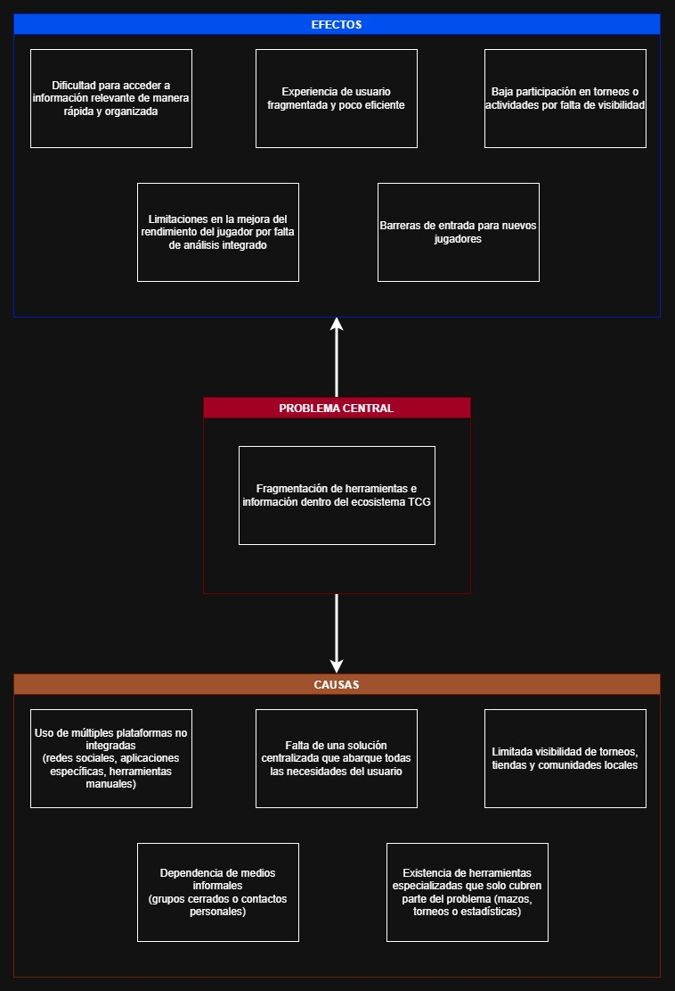
Diagrama árbol de problemas

Slide 7
Taller de Programación Aplicado
Objetivos
generales y específicos
TPY1101

Slide 8
Objetivo General y Objetivos Específicos
Objetivo general
Desarrollar una plataforma web que permita centralizar la gestión de colecciones, mazos y torneos de cartas coleccionables.
Incorporación de herramientas de análisis y gestión
Mejorar visibilidad
Diseño de herramientas funcionales al momento de crear mazos

Slide 9
Objetivo General y Objetivos Específicos
Objetivos específicos
Diseño de base de datos y aplicación web que permita gestionar:
Usuarios
Cartas
Mazos
Torneos
Resultados
Desarrollar funcionalidades que permita la creación, administración y participación en torneos.
Integración de herramientras de análisis con IA

Slide 10
Taller de Programación Aplicado
Mercado objetivo
TPY1101

Slide 11
Mercado Objetivo
El mercado objetivo al cual se orienta la solución corresponde a usuarios que participan en el entorno de los juegos de cartas coleccionables (TCG)

Slide 12
Mercado Objetivo
Usuario 1: Jugador de TCG
Usuario principal. Persona que participa activamente en juegos TCG con un nivel que varía entre casual y competitivo. Utiliza distintas plataformas y fuentes para informarse, además de herramientras externas para la gestión de mazos.
Necesidades:
Plataforma que centralice la información
Acceso a estadísticas
Herramientas de gestión de mazos

Slide 13
Mercado Objetivo
Dolores:
Información dispersa
Dificultad para encontrar torneos y eventos
Falta de herramientas necesarias
Dificultad para acceder a información
Escenarios de uso:
Acceso a la pagina web de la aplicación
Consulta de torneos y eventos disponibles
Gestión de mazos y revisión de estadísticas

Slide 14
Mercado Objetivo
Usuario 2: Organizador de torneos
Usuario secundario. Corresponde a personas enfocadas en la planificación y ejecución de torneos, con un enfoque más estructurado y, en la mayoría de los casos, con formato competitivo.
Necesidades:
Gestión de inscripciones
Registro y control de resultados
Generación de enfrentamientos
Visualización de estadísticas
Difusión de torneos

Slide 15
Mercado Objetivo
Dolores:
Uso de herramientas manuales o poco especializadas
Alta probabilidad de errores en registros y resultados
Dificultad para organizar torneos de forma eficiente
Baja visibilidad de los eventos organizados
Escenarios de uso:
Uso durante la planificación y ejecución de torneos
Registro de jugadores e inscripciones previo al evento
Gestión de enfrentamientos y resultados en tiempo real
Publicación y difusión de torneos

Slide 16
Mercado Objetivo
Usuario 3: Tiendas
Usuario secundario. Incluye a establecimientos que comercializan productos relacionados a TCG y funcionan como puntos de encuentro. Además de organizar torneos, organizan eventos fuera del ambiente competitivo
Necesidades:
Gestión de distintos tipos de eventos
Difusión de actividades
Aumento de visibilidad
Herramientas de organización

Slide 17
Mercado Objetivo
Dolores:
Dificultad para atraer nuevos jugadores
Baja visibilidad de eventos y actividades
Dependencia de redes sociales para difusión
Falta de herramientas necesarias
Escenarios de uso:
Uso en la planificación de eventos y actividades
Publicación y difusión de torneos y eventos comunitarios
Gestión de distintos tipos de eventos

Slide 18
Taller de Programación Aplicado
Propuesta de solución
TPY1101

Slide 19
Propuesta de Solución
Plataforma web para usuarios del mundo TCG
Centraliza a la comunidad, herramientas y eventos
Elimina la fragmentación actual de herramientas e información

Slide 20
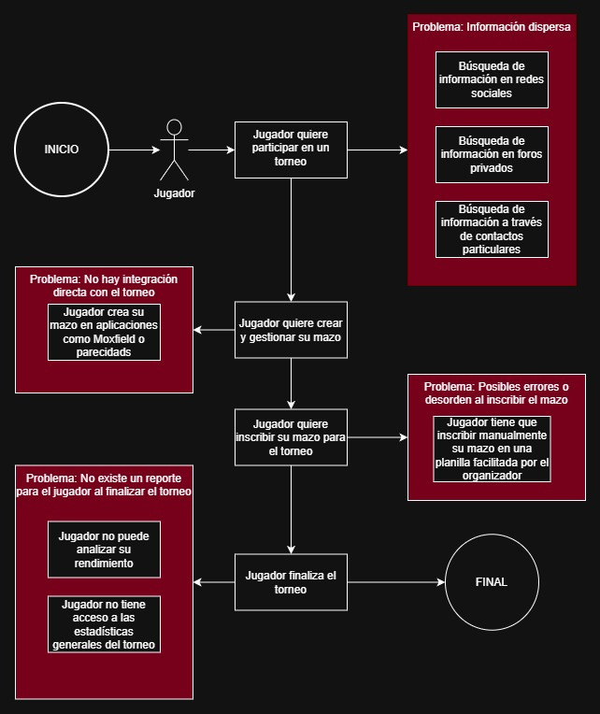
Situación actual (Jugador)

Slide 21
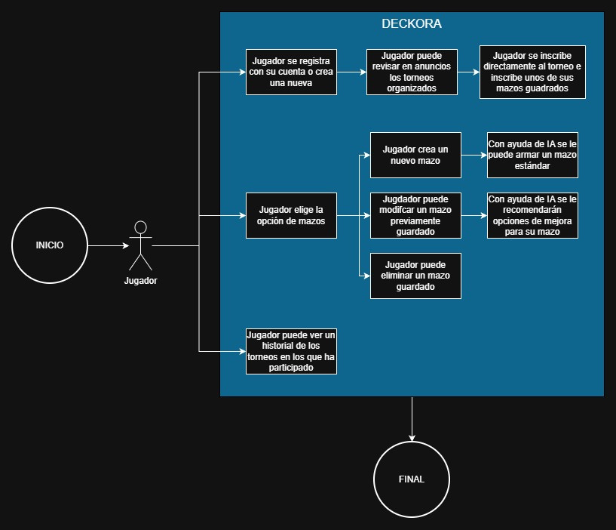
Nuestra solución
(Jugador)

Slide 22
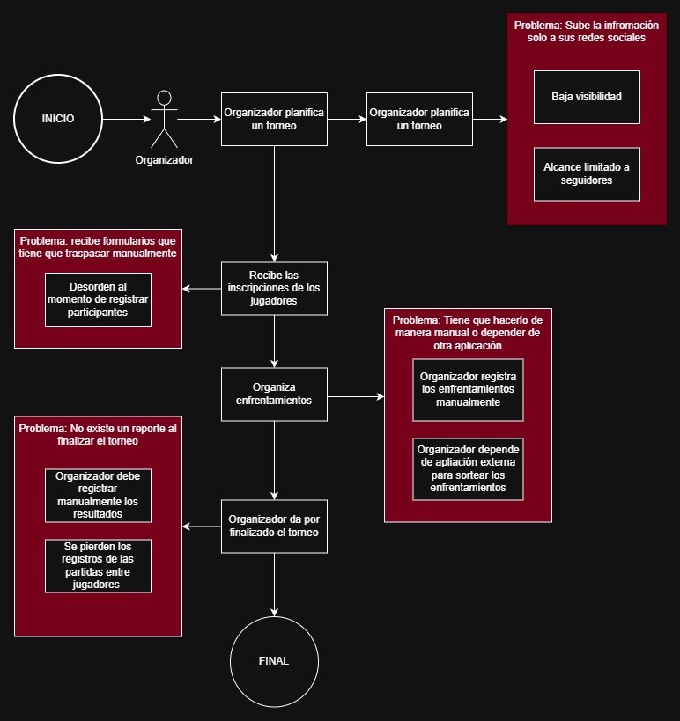
Situación actual (Organizador)

Slide 23
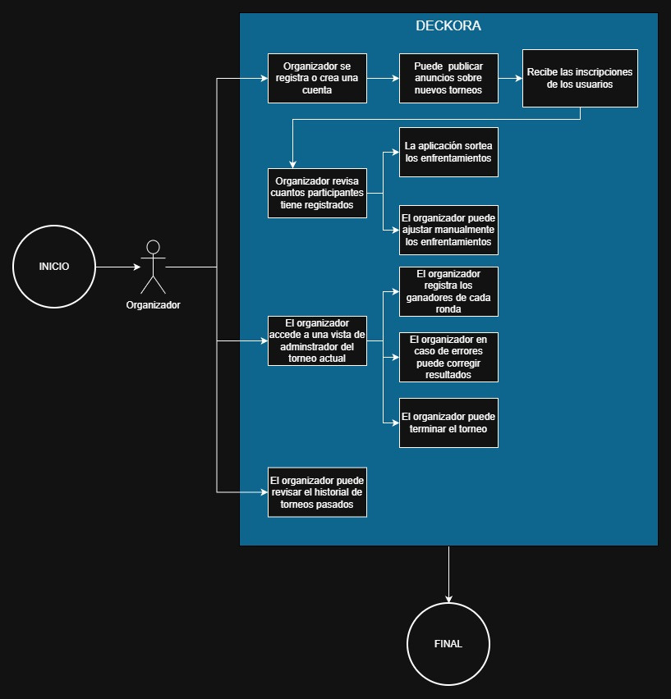
Nuestra solución
(Organizador)

Slide 24
Taller de Programación Aplicado
Alcance del proyecto
TPY1101

Slide 25
Alcance del Proyecto
Incluye
Registro e inicio de sesión de usuarios
Gestión de perfiles dentro de la plataforma
Creación, edición y gestión (mazos y carpetas)
Visualización de estadísticas
Inscripción de usuarios y registro de resultados
Visualización de torneos disponibles
Publicación de eventos por parte de tiendas y organizaciones
Visualización de información de tiendas y eventos dentro de la plataforma
Inclusión de asistente de IA

Slide 26
Alcance del Proyecto
No incluye
Desarrollo de una aplicación móvil
Implementación de sistemas de pago o monetización dentro de la plataforma
Desarrollo de funcionalidades avanzadas de inteligencia artificial
Gestión de inventario físico de cartas en tiendas
Soporte para juegos TCG fuera de Magic

Slide 27
Alcance del Proyecto
Supuestos
Los usuarios cuentan con acceso a internet y dispositivos compatibles con plataformas web
Existe un interés por parte de la comunidad de TCG en utilizar las herramientas digitales
Los datos necesarios pueden ser ingresados por los usuarios
Los datos necesarios para mazos, torneos y resultados estarán disponibles
Los organizadores y tiendas estarán dispuestos a adoptar la plataforma
El usuario está dispuesto a registrarse en la plataforma

Slide 28
Alcance del Proyecto
Restricciones
Tiempo limitado al periodo académico.
Equipo de trabajo reducido.
Implementación limitada a el TCG de Magic.
Infraestructura acotada para pruebas.

Slide 29
Taller de Programación Aplicado
Arquitectura y tecnologías utilizadas
TPY1101

Slide 30
Arquitectura y Tecnologías Utilizadas
Frontend
Vercel, plataforma tipo PaaS especializada en servicios web
Backend
Desarrollado en Node.js con Express
Desplegado en Render
Organización modular, responsabilidades separadas.

Slide 31
Arquitectura y Tecnologías Utilizadas
Base de datos
Supabase, base de datos relacional basada en PostgreSQL.
Auth Supabase
Pgvector
IA y servicios externos
API IA
Scryfall API
EmailJS

Slide 32
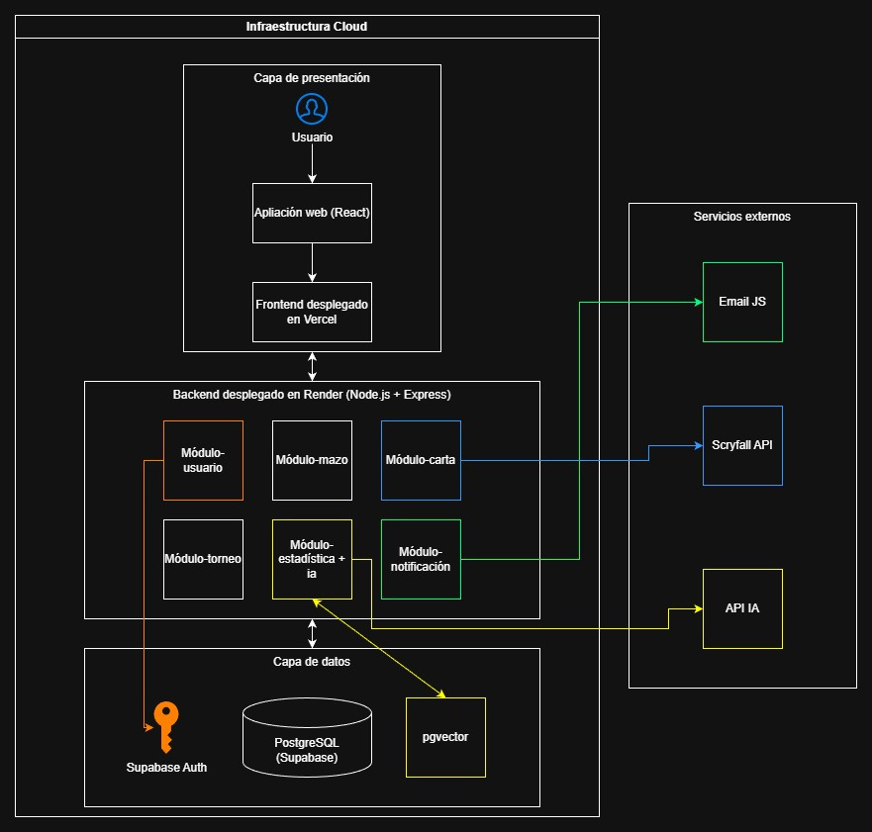

Slide 33
Taller de Programación Aplicado
¡Muchas Gracias!
TPY1101

